Slide 1



Programma Simulimpresa
Guida alle Funzioni del Portale Simulimpresa – SmartCont
2 FORNITORI E TOUR OPERATOR
Centrale Nazionale di Simulazione - Programma Simulimpresa © 2024 Centro Studi Opera Don Calabria - Ferrara

Slide 2

2. SERVIZI E TOUR OPERATOR
3. ALBERGHI
Per predisporre il preventivo si fa una ricerca tra i servizi e gli alberghi
servizi
alberghi

Slide 3
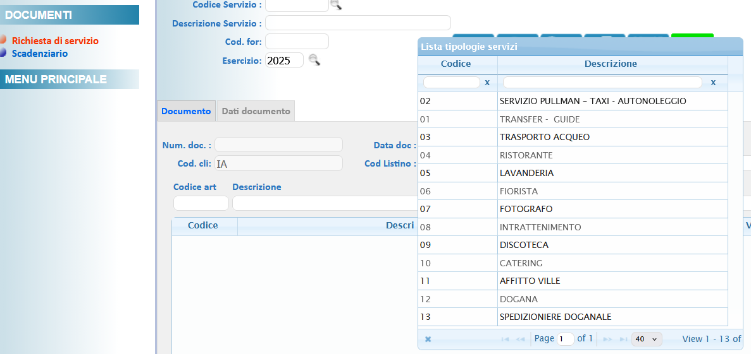
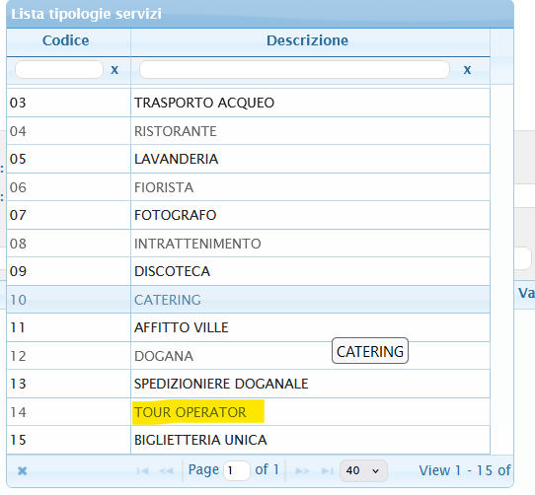
2. SERVIZI E TOUR OPERATOR
Dopo aver individuato il SERVIZIO o il TOUR OPERATOR premendo sul nome lo si seleziona

Slide 4
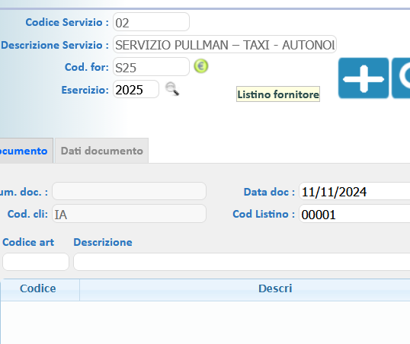
2. SERVIZI E TOUR OPERATOR
per visualizzare il tariffario si preme il tasto con il simbolo € così per poter calcolare il costo del servizio

Slide 5
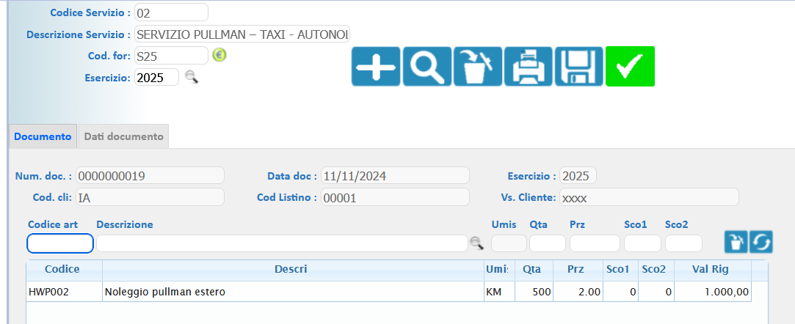
2. SERVIZI E TOUR OPERATOR
Eventualmente si può salvare la richiesta per poi confermarla se il preventivo che si sta preparando viene accettato dal cliente.

Slide 6
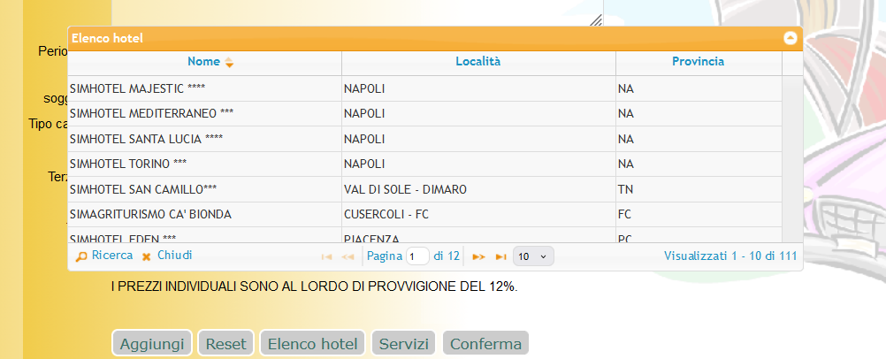
3. ALBERGHI
Dal menù seleziono elenco hotel facendo una ricerca per località

Slide 7
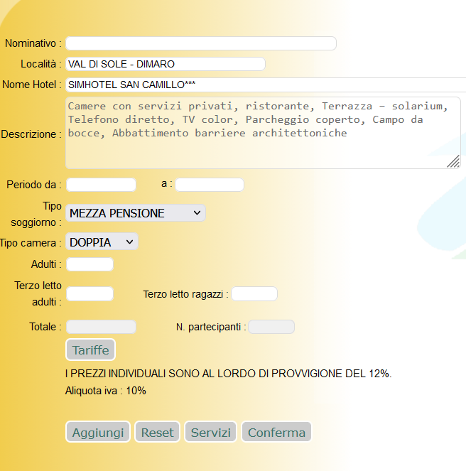
3. ALBERGHI
Dopo aver individuato l’hotel premendo sul nome lo si seleziona, per visualizzare il tariffario si preme il tasto TARIFFE e si compilano i campi: periodo, tipo soggiorno, tipo camera ecc., così per poter calcolare il costo del pernottamento

Slide 8
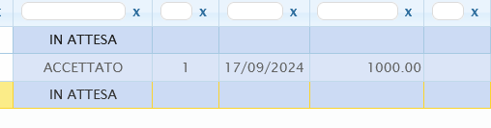
1. RICHIESTE
Se il preventivo è accettato si procede alle prenotazioni servizi e gli alberghi la
Servizi alberghi

Slide 9
2. SERVIZI E TOUR OPERATOR
Si seleziona il SERVIZIO premendo sul nome

Slide 10
2. SERVIZI E TOUR OPERATOR
Si compilano i campi, si salva e si conferma la richiesta

Slide 11

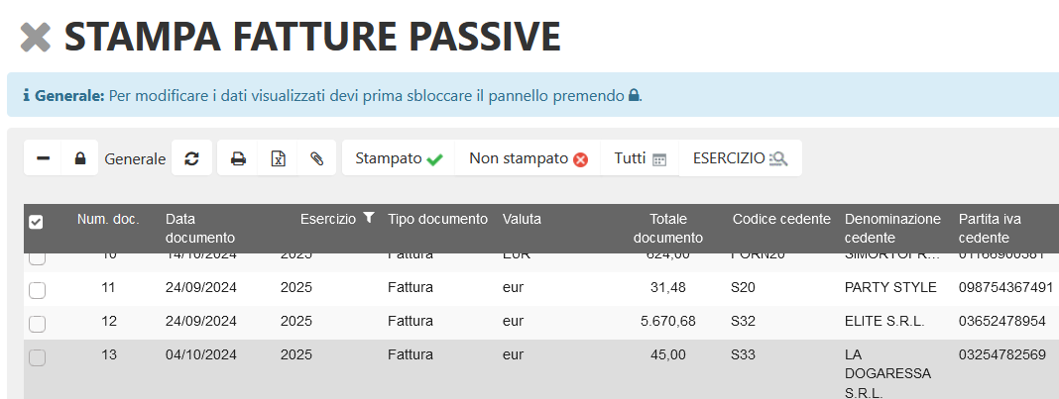
2. SERVIZI E TOUR OPERATOR
in SIMULHUB
è disponibile la fattura emessa dal servizio la si può stampare e
successivamente la si pagherà

Slide 12
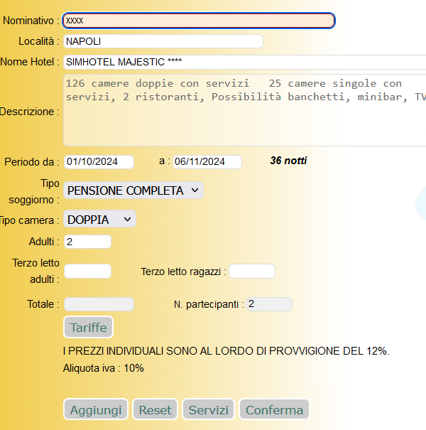
3. ALBERGHI
Dopo aver selezionato l’hotel premendo sul nome periodo, tipo soggiorno, tipo camera ecc., si preme aggiungi e poi conferma

Slide 13
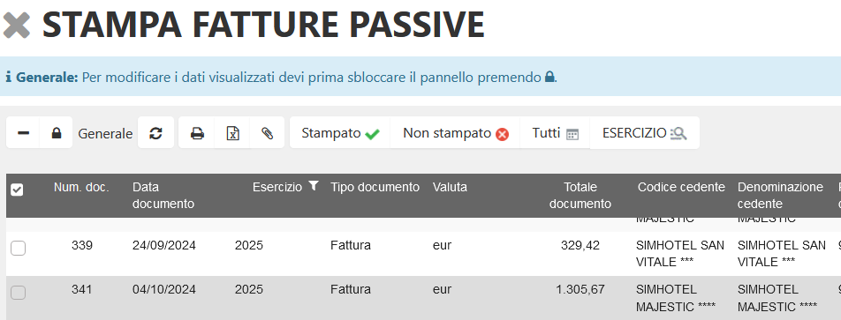
3. ALBERGHI
in SIMULHUB
è disponibile la fattura emessa dall’hotel la si può stampare e
successivamente la si pagherà

Slide 14

GRAZIE PER L’ATTENZIONE
Materiale riservato ai formatori e responsabili delle imprese simulate che aderiscono alla rete Programma Simulimpresa.
Materiale di proprietà del Centro Studi Opera Don Calabria Programma Simulimpresa – Pen Worldwide Viale Don Calabria 13 - 44124 Ferrara - Italia
Materiale realizzato da:
Centrale Nazionale di Simulazione - Programma Simulimpresa – A. S. 2024-2025

